Slide 1
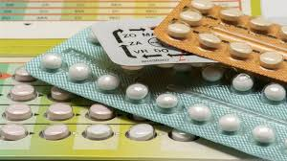
Pil gebruik
En uitstel van menstruatie
PRS 2020- 2021

Slide 2
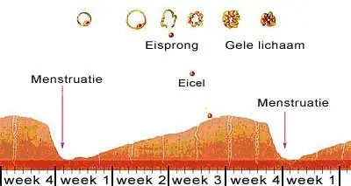
Menstruatiecyclus
Samenspel van hormonen, wordt bestuurd door Hypothalamus en Hypofyse
Cyclus begint op eerste dag van je menstruatie
Doorgaans duur van 28 dagen mediane cyclusdag 28-14= 14
Kans op zwangerschap het grootst
Bij regelmatige cyclus en eenmalig onbeschermd coïtus kans op zwangerschap het grootst vanaf 8e dag voor ovulatiedag en 5 dagen erna
Bij een menstruatie vindt er afstoting van het baarmoederslijmvlies (endometrium) plaats

Slide 3
Menstruatiecyclus
Vanaf eerste dag menstruatiecyclus geeft de hypofyse ( FSH) af waardoor in een van de eierstokken een eicel tot rijping komt.
Stijging hoeveelheid oestrogenen in bloed (zorgt voor groei en herstel baarmoederslijmvlies).
Na circa 10 dagen follikelrijping compleet en eicel klaar voor eisprong
Door stijging van oestrogenen in het bloed krijgt hypofyse het sein om LH hormoon af te geven.
Spoedig volgt ovulatie (rond 14e dag)

Slide 4
Menstruatiecyclus
2 opties:
Bij bevruchting nestelt vrucht zich na 6 dagen in baarmoederslijmvlies en groeit verder. Follikel verandert van kleur wordt corpus Luteum genoemd en produceert tevens progesteron
2. Bij geen bevruchting neemt werking van corpus luteum na 10-12 dagen na ovulatie af
Door sterke daling progesteron in bloed wordt na 2-3 dagen baarmoederslijmvlies afgestoten= menstruatie

Slide 5
Anticonceptie
Voorkomen van een bevruchting
Vele mogelijkheden, welke?
Anticonceptie kan gericht zijn op voorkomen van :
De ovulatie
Bevruchting
Implantatie van een bevruchte eicel

Slide 6
Orale anticonceptie (OAC)
Voorkomen van zwangerschap, hevige of pijnlijke menstruatie, andere vormen van onregelmatig bloedverlies.
Bijna allemaal combinatiepreparaten bestaan uit stoffen die lijken op mens eigen geslachtshormonen van de vrouw
De werking van OAC berust op:
Onderdrukken ovulatie
Minder geschikt maken baarmoederslijmvlies voor innesteling mogelijk bevruchte eicel
Baarmoederslijmvlies minder goed te passeren door zaadcellen

Slide 7

OAC
Bij normale cyclus baarmoederslijmvlies dikker gemaakt voor innesteling
Bij pil is er geen normale maar kunstmatige cyclus , baarmoederslijmvlies wordt langzaam dikker
Na 21 dagen slikken, stopweek 7 dagen
Onttrekkingsbloeding
Tijdens OAC geen eisprong
Hormonen van OAC sussen eierstokken in slaap
zeven-dagen-regel
Geen rijping en dus geen eisprong plaats
Indien pilhormonen weggelaten worden , minder hormonen in bloed, na enkele dagen kans op eicellen die tot rijping komen.
Pil minst betrouwbaar na stopweek!!
Betrouwbaarheid pil liefst op zelfde tijdstip innemen

Slide 8
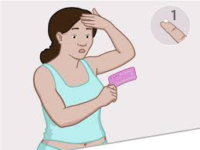
Pil vergeten, zie NHG advieskaart
Pil vergeten langer dan 12 uur = vergeten pil ( 24+12= 36 uur)
1 vergeten pil is te verwaarlozen
Let wel: bij langer gebruik
Tweede week: bij 1t/m 3 pillen vergeten, nog niet meteen risico follikelgroei al voldoende geremd
Vergeten pil alsnog innemen en MAP niet nodig
Derde week: meer dan 1 pil vergeten is er wel risico in verband met naderende stopweek

Slide 9
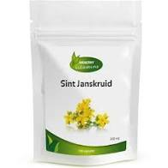
Let op
Braken: binnen 3-4 uur opnieuw pil innemen
Diarree: nauwelijks invloed
Interactie medicatie: anti- epileptica, orale antimycotica, sint janskruid

Slide 10
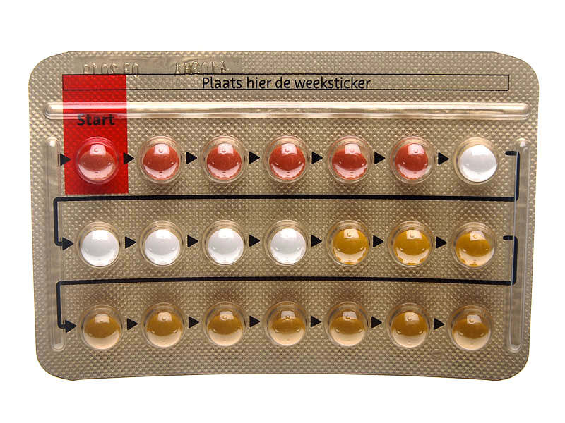
Soorten
Combinatie en driefasenpillen bevatten combi van oestrogene en prostagene stof
EE= ethinylestradiol ( oestrogeen)
Progestagenen: levonorgestrel, desogestrel
Op grond van de samenstelling onderscheid gemaakt in 1e, 2e, 3e en 4e generatiepillen
Zie blz 99 GMK
Driefasen: verschillende kleuren in strip en oplopende dosering progestageen (tri-)

Slide 11
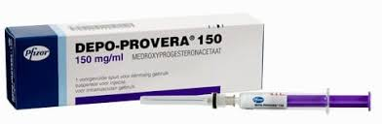
Progestageen OAC
Minipil: geen stopweek, borstvoeding
Prikpil: 1 x per 12 weken
Implantatiestaafje (etonogestrel) : 3 jaar
Menstruatie uitstellen:
Doorslikken oac: alleen combinatiepreparaten. Driefase pil niet, alleen laatste strip.
Norethisteron of lynestrenol ( max 10 dagen uitstellen)

Slide 12
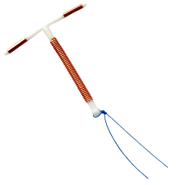
MAP
Levonorgestrel 1,5 mg ineens innemen. Bij voorkeur binnen 12 u na onbeschermde coïtus in elk geval binnen 72 u
Koperspiraal ( recept) tot 5dgn na onbeschermde coïtus
Ulipristal noodanticonceptiepil tot 5 dgn na onbeschermde coïtus

